Slide 1


Министерство образования и науки российской федерации
Владивостокский государственный университет экономики и сервиса
Институт информатики, инноваций и бизнес систем
Кафедра электроники
«Основы компьютерного проектирования и моделирования РЭС»
Тема «МОДЕЛИ, АЛГОРИТМЫ и АЛГОРИТМИЧЕСКИЕ ПРОЦЕССЫ»
Ведущий преподаватель: Белоус И.А.
Владивосток, 2013

Slide 2
СОДЕРЖАНИЕ
Общие сведения о объектах и задачах проектирования
Моделирование
Системы автоматизированного проектирования
Среда ORCAD
Контрольные вопросы

Slide 3
1. Общие сведения о объектах и задачах проектирования
1.1 Классификация параметров и задач проектирования

Slide 4
1.1 Классификация параметров и задач проектирования
Внутренними называются параметры элементов, из которых состоит проектируемое устройство.
Выходными ― параметры устройства, по которым оценивается его качество.
Входными ― параметры действующих на устройство внешних информационных сигналов.
Внешними ― параметры окружающей среды.

Slide 5
1.1 Классификация параметров и задач проектирования
Схематическое проектирование включает решение задач расчета, анализа, оптимизации и синтеза. Эти задачи называются проектными процедурами и имеют следующее содержание.
Расчет ― определение выходных параметров и характеристик устройства при неизменных значениях его внутренних параметров и постоянной структуре.
Анализ ― определение изменения выходных параметров и характеристик устройства в зависимости от изменения его внутренних и входных параметров.
В случае применения ЭВМ задача расчета часто называется одновариантным анализом, а задача анализа ― многовариантным анализом.

Slide 6
1.1 Классификация параметров и задач проектирования
Оптимизация ― определение наилучших в том или ином смысле значений выходных параметров и характеристик путем целенаправленного изменения внутренних параметров устройства (при параметрической оптимизации) или структуры устройства (при структурной оптимизации).
Внутренние параметры, за счет изменения которых выполняется параметрическая оптимизация, называются варьируемыми.
В качестве варьируемых следует выбирать управляемые внутренние параметры, значение которых легко изменять и контролировать в процессе производства.

Slide 7
1.1 Классификация параметров и задач проектирования
Наиболее сложными являются задачи параметрического и структурного синтеза.
Синтезом называется генерация исходного варианта устройства, включая его структуру (структурный синтез) и значение внутренних параметров (параметрический синтез).
Генерация может выполняться различными способами ― выбором из уже известных устройств, построением на основе теоретических соотношений, путем изобретательства.
Если полученное устройство ― наилучшее в каком-нибудь смысле, то такой синтез называется оптимальным.

Slide 8
1.1 Классификация параметров и задач проектирования
При проектировании РЭА используют различные методы. Основными из них являются:
неавтоматизированный расчет по заранее полученным формулам;
физическое моделирование, т.е. исследование объектов одной физической природы с помощью объектов, имеющих другую физическую природу, но одинаковое с первыми математическое описание; в основе физического моделирования лежит обычно принцип электрофизических аналогий;
натурное макетирование;
математическое моделирование на ЭВМ.

Slide 9
1.1 Классификация параметров и задач проектирования
Реальный процесс автоматизированного проектирования РЭА обычно состоит из двух этапов:
  Неавтоматизированного синтеза структуры и эскизного, обычно тоже неавтоматизированного, по упрощенным формулам расчета ее параметров с целью получения работоспособного варианта РЭА, играющего роль начального приближения;
  Доводки полученного варианта до кондиции, соответствующих техническому заданию (ТЗ), с помощью программ автоматизированного проектирования.

Slide 10
1. Общие сведения о объектах и задачах проектирования
1.2 Уровни сложности РЭА и уровни автоматизированного проектирования

Slide 11
1.2 Уровни сложности РЭА и уровни автоматизированного проектирования
На уровне системного проектирования изучается взаимодействие проектируемого объекта с окружающей средой.
На уровне структурного проектирования определяются типы функциональных устройств (ФУС), образующих функциональный комплекс (ФК), и структура связей между ними, обеспечивающая заданные информационные и точностные характеристики ФК.

Slide 12
Иерархия уровней сложности РЭА | Иерархия функциональных уровней автоматизированного проектирования |  | Математический аппарат
 | Уровень | Подуровень | Теоретические методы | Численные методы реализации
Функциональные комплексы (радиоизмерительные и радио управляющие системы, вычислительные системы и др.) | Автоматизированное системное проектирование (АСП) |  | Системный анализ, исследование операций, теория массового обслуживания и др. | Численные методы непрерывной и дискретной оптимизации, статистическое моделирование
 | Автоматизир. структурное проектирование (АСтП) | Информационный
Функциональные устройства (передатчики, приемники, МП запоминающие устройства и др.) |  | Точностный | Спектральный анализ, ТАУ и рег-я, теория цифровых автоматов, алгебра логики и др. | Численные методы моделирования преобразования сигналов
 | Автоматизир. функциональное и логическое проектирование (АФЛП) | Функциональный
 |  | Регистровый
 |  | Логический
Функц. узлы (тракты ВЧ, тракты НЧ, регистры, счетчики, дешифраторы, мультиплексоры, сумматоры и др.) | Авоматизиро-ванное схемотехническое проектирование (АСхП) | Макромодельный | Теория электрических цепей с сосредоточенными параметрами | Численные методы решения конечных и обыкновенных диф. уравнений
 |  | Элементный
Функц. элементы (генераторы, усилители, детекторы, фильтры, триггеры, логические эл-ты и др) | Автоматизир. проектирование компонентов (АПК) | Модели сосредоточенными параметрами | Методы математической физики и физики твердого тела | Численные методы решения уравнений в частных производных
Компоненты (транзисторы, диоды, резисторы, конденсаторы, полупроводниковые структуры и др.) |  | Модели с распределенными параметрами

Slide 13
1.2 Уровни сложности РЭА и уровни автоматизированного проектирования
На уровне функционального проектирования обеспечивается выполнение РЭА типа ФУС и ФУ (функциональный узел) своего функционального назначения на основе знания приближенной или идеализированной формы входных и внутренних сигналов.

Slide 14
1.2 Уровни сложности РЭА и уровни автоматизированного проектирования
На уровне схемотехнического проектирования прорабатывается форма сигналов для отдельных ФУ или ФЭ (функциональный элемент), а также рассчитываются уточненные значения их внутренних и выходных параметров.
На уровне проектирования компонентов определяются параметры конструкции, материалов и технологии, обеспечивающие заданные характеристики отдельных компонентов ― диодов, транзисторов и т.д.

Slide 15
1.2 Уровни сложности РЭА и уровни автоматизированного проектирования
Уровни проектирования можно реализовать на основе 2-х подходов ― информационного и физического.
При информационном подходе определяется лишь преобразование входного сигнала в выходной без изучения внутренних физических процессов и без учета физических законов сохранения или равновесия, определяющих или сопровождающих это преобразование.
При физическом подходе проектирование выполняется с учетом реальных физических законов, например, законов равновесия или законов сохранения.

Slide 16
1. Общие сведения о объектах и задачах проектирования
1.3 Типы объектов проектирования

Slide 17
РЭУ, проектируемые на ЭВМ, разделяют на 3 типа: цифровые, аналоговые и аналого-цифровые.
К цифровым относят устройства, рабочие сигнал которых закодированы в виде чисел, обычно представляемых в двоичном коде цифрами 0 и 1 (триггеры, счетчики, регистры и т.д.).
К аналоговым относят устройства, информация о работе которых заключена в различных характеристиках сигнала ― форме, спектре и т.д. (усилители, генераторы, преобразователи формы и параметров сигнала и др.).
Широкий класс образуют аналого-цифровые устройства ― разного типа преобразователи аналог-код, код-аналог, спец. вычислители и т.д.

Slide 18
1. Общие сведения о объектах и задачах проектирования
1.4 Типы процессов проектирования

Slide 19
1.4 Типы процессов проектирования
Теоретически можно различать 2 основных типа процессов проектирования: сверху вниз (от ФУС к ФЭ) и снизу вверх (от ФЭ к ФУС).
Нисходящее проектирование («сверху вниз») характеризуется тем, что решение задач более высоких иерархических уровней предшествует решению задач нижних уровней. При этом исходные данные для проектирования представляются в виде технического задания (ТЗ) для высшего иерархического уровня.
Восходящее проектирование («снизу вверх») - проектирование, при котором вначале разрабатываются элементы системы, а затем система из этих элементов.

Slide 20
1.4 Типы процессов проектирования
Объекты, проектируемые на каждом уровне восходящего проектирования, должны стать типовыми, предназначенными для многих применений.
Практически процесс проектирования носит комбинированный характер: с одной стороны, проектирование сложной РЭА типа систем и устройств ведется сверху вниз, с другой, ― проектирование относительно простой РЭА типа элементов и узлов ведется снизу вверх.

Slide 21
1. Общие сведения о объектах и задачах проектирования
1.5 Стадии проектирования

Slide 22
1.5 Стадии проектирования
Проектирование как процесс, развивающийся во времени, расчленяется на стадии, уровни, этапы, проектные процедуры и операции. К стадиям проектирования относятся:
Техническое предложение, связанно с обоснованием целесообразности разработки, с поиском принципиальных возможностей построения системы, исследованием новых принципов, структур, технических средств и обоснованием наиболее общих решений.

Slide 23
1.5 Стадии проектирования
Эскизный проект. Проверяется корректность и реализуемость основных принципов и положений, определяющих функционирование будущей РЭС.
Технический проект. Выполняется всесторонняя проработка всех частей проекта, конкретизируются и детализируются технические решения.
Рабочий проект. Формируется вся необходимая документация для изготовления спроектированной РЭС на конкретном предприятии.

Slide 24
1. Общие сведения о объектах и задачах проектирования
1.6 Этапы проектирования

Slide 25
1.6 Этапы проектирования
Этап проектирования - составная часть любой из стадий проектирования, сводящихся к выполнению проектных операций и процедур, относящихся к одному аспекту или иерархическому уровню. Например, при проектировании интегральных схем выделяют этапы:
проектирования компонентов;
схемотехнического проектирования;
функционально-логического проектирования;
топологического проектирования.

Slide 26
1.6 Этапы проектирования
Схемотехническое проектирование связано с отображением функциональных характеристик и основных принципов действия и находит выражение в структурных, функциональных и принципиальных электрических схемах и сопутствующих им документам.
Конструкторское проектирование связано с реализацией результатов схемотехнического проектирования в конкретных геометрических формах и расположении в пространстве.
Технологическое проектирование связано с реализацией результатов конструкторского проектирования в виде изготовления образцов аппаратуры определенным способом и на конкретном оборудовании.

Slide 27
Проектные процедуры
Проектные процедуры
Процедуры анализа
одновариантный
многовариантный
Процедуры синтеза
структурный
параметрический

Slide 28
Проектные процедуры
Проектное решение - промежуточное или окончательное описание объекта проектирования, необходимое и достаточное для рассмотрения и определения дальнейшего направления или окончания проектирования.
Проектная операция - действие или формализованная совокупность действий, составляющих часть проектной процедуры, алгоритм которых остается неизменным для ряда проектных процедур.

Slide 29
Проектные процедуры
Примерами проектных операций могут служить:
подготовка исходных данных для электрического расчета; оформление чертежа детали в соответствии с ЕСКД; оформление отчета.
Проектная процедура - формализованная совокупность действий, выполнение которых оканчивается проектным решением. Примерами проектных процедур могут служить:
разработка чертежа изделия;
расчет характеристик усилителя;
выбор типовой конструкции функционального узла.

Slide 30
1.6 Этапы проектирования
Одновариантный анализ заключается в определении вектора выхода параметров “Y” при заданной структуре системы значащих вектора параметров элементов “X” и внешних параметров Q.
Y=F(X, Q)
Задачи многовариантного анализа заключаются в определении изменений параметров Y при заданных изменениях X и Q. К задачам многовариантного анализа относится анализ чувствительности – это оценка влияния внутренних и внешних параметров на выходные, которые сводятся к расчёту коэффициента чувствительность.

Slide 31
1.6 Этапы проектирования
Различают задачи структурного и параметрического синтеза. В первом случае синтезируется структура проектируемого объекта, а во втором его параметры.
Задачи анализа технических объектов направлены на изучение их свойств. В процессе анализа не создаются новые объекты, а лишь исследуются заданные.
Решение задачи анализа позволяет получить информацию о выходных характеристиках объекта, режимах работы его элементов, тепловых и механических режимах конструкции и т.д.

Slide 32
1.6 Этапы проектирования
Решение задачи оптимизации направлены на поиск не любого, а наилучшего, в некотором смысле, проектного решения.
Если в процессе оптимизации ищется наилучшая структура, то такую задачу называют структурной оптимизацией.
Если при заданной структуре отыскиваются параметры объекта, удовлетворяющие заданному критерию, то такую задачу называют параметрической оптимизацией.

Slide 33
Параметры элементов любого технического объекта не могут иметь точно заданные значения. Это является следствием неизбежных погрешностей технологического оборудования, влияния внешних факторов, разбросов параметров материалов и т.д.
Поэтому параметры элементов являются случайными величинами и выходные характеристики партии объектов будут лежать в некотором диапазоне.
Учесть влияние разбросов параметров элементов на выходные характеристики и уменьшить это влияние позволяет решение задачи исследования разбросов.

Slide 34
Задача обеспечения надежности направлена на достижение, заданных в техническом задании, показателей надежности.
Первая особенность этой задачи заключается в том, что ее решение осуществляется на всех этапах проектирования и при выполнении большинства проектных операций.
Вторая особенность заключается в том что решение этой задачи интегрирует в себе результаты решения практически всех задач анализа характеристик объекта и исследования их разбросов.

Slide 35
1. Общие сведения о объектах и задачах проектирования
1.7 Схема процесса автоматизированного проектирования РЭС

Slide 36
1.7 Схема процесса автоматизированного проектирования РЭС
Исходным документом для начала проектирования является техническое задание (ТЗ). В нем перечислены все технические требования, предъявляемые к создаваемой аппаратуре. В состав основных требований входят:
значения выходных характеристик и их допустимые разбросы;
показатели надежности: вероятность безотказной работы, время эксплуатации, срок службы и др.;

Slide 37
условия эксплуатации: влажность, давление, температура и др.;
специальные воздействия: вибрация, удары, акустический шум, радиация и др.;
условия хранения и транспортировки.

Slide 38
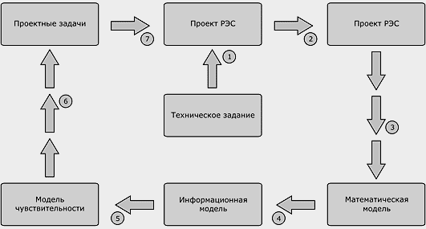

Slide 39
На основе технического задания создается проект (рис. выше) (стрелка 1). Это эвристический набросок схемы и конструкции. На этом этапе разрабатываются эскизы структурной и функциональной схем устройства, производится предварительная компоновка и размещение.
Далее разработанный проект исследуется и многократно уточняется (стрелки 2 - 7), при этом происходит постепенный переход от эскизного проекта к техническому.

Slide 40
На основе эскизов схем и конструкций производится формализация проекта (стрелка 2), результатом которой являются физические модели схемы и конструкции, составленные в терминах соответствующего научного направления (электрические - в терминах электротехники, механические - в терминах механики, тепловые - в терминах теории теплообмена).
Формализация проекта производится с позиции системного подхода и заключается в учете тех или иных факторов, влияющих на функционирование аппаратуры при построении физических моделей.

Slide 41
На основе физических моделей получают математические модели (стрелка 3), полученные с использованием математических методов и законов соответствующих наук.
Они являются основой для расчета выходных характеристик, проектируемой аппаратуры, а также параметров и факторов по которым оценивается фактическое состояние схемы или конструкции.

Slide 42
В результате расчета с использованием математических моделей (стрелка 4) получается информационная модель устройства.
(которая включает в себя расчетные значения выходных характеристик, требования технического задания, информацию из технических условий на элементы схемы и конструкции, расчетные значения электрических, тепловых и механических режимов работы элементов, показатели, определяющие надежность и качество изделия, а также множество внутренних параметров схемы и конструкции, которые могут быть управляемыми).

Slide 43
Путем сопоставления требований ТЗ с расчетными характеристиками, режимов работы элементов с допустимыми режимами, приведенными в технических условиях (стрелка 5) выявляются те характеристики и режимы работы элементов, которые необходимо изменить, и, на этой основе строится модель чувствительности.

Slide 44
В результате расчета модели чувствительности (стрелка 6) определяются функции чувствительности, показывающие степень влияния управляемых параметров на выходные характеристики и позволяющие окончательно сформулировать проектные задачи, которые необходимо решить для доработки проекта.

Slide 45
Существует три группы проектных задач:
Задачи синтеза, расчета и оптимизации структуры и параметров схемы и конструкции.
Задачи исследования разбросов параметров вокруг номинальных значений.
Задачи обеспечения показателей надежности и качества.
Решение сформулированных проектных задач (стрелка 7) позволяет внести соответствующие изменения в схему и конструкцию проектируемой аппаратуры и уточнить проект.

Slide 46
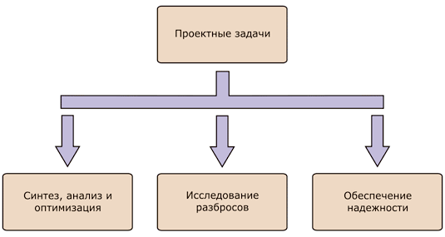
Классификация проектных задач

Slide 47
Задачи синтеза технических объектов направлены на создание новых вариантов проектных решений.
Создаваемые в процессе синтеза проектные решения должны быть оформлены на языке оформления проектной документации, например в виде чертежей, схем и пояснительного текста.
В этом языке действуют правила, установленные единой системой конструкторской документации (ЕСКД).

Slide 48
Различают задачи структурного и параметрического синтеза. В первом случае синтезируется структура проектируемого объекта, а во втором его параметры.
Задачи анализа технических объектов направлены на изучение их свойств. В процессе анализа не создаются новые объекты, а лишь исследуются заданные.
Решение задачи анализа позволяет получить информацию о выходных характеристиках объекта, режимах работы его элементов, тепловых и механических режимах конструкции и т.д.

Slide 49
Решение задачи оптимизации направлены на поиск не любого, а наилучшего, в некотором смысле, проектного решения.
Если в процессе оптимизации ищется наилучшая структура, то такую задачу называют структурной оптимизацией, а если при заданной структуре отыскиваются параметры объекта, удовлетворяющие заданному критерию, то такую задачу называют параметрической оптимизацией.

Slide 50
Параметры элементов любого технического объекта не могут иметь точно заданные значения. Это является следствием неизбежных погрешностей технологического оборудования, влияния внешних факторов, разбросов параметров материалов и т.д.
Поэтому параметры элементов являются случайными величинами.
При серийном производстве каждый экземпляр проектируемой аппаратуры будет иметь случайные значения выходных характеристик.
Учесть влияние разбросов параметров элементов на выходные характеристики и уменьшить это влияние позволяет решение задачи исследования разбросов.

Slide 51
Задача обеспечения надежности направлена на достижение, заданных в техническом задании, показателей надежности.
Первая особенность этой задачи заключается в том, что ее решение осуществляется на всех этапах проектирования и при выполнении большинства проектных операций.
Вторая особенность заключается в том что решение этой задачи интегрирует в себе результаты решения практически всех задач анализа характеристик объекта и исследования их разбросов.

Slide 52
ВЫВОДЫ
Таким образом из приведенного описания схемы автоматизированного проектирования следует:
Процесс проектирования носит итерационный характер т.к. решения в этом процессе принимаются в условиях отсутствия полной информации, поэтому возникают ситуации, когда были приняты не реализуемые, по тем или иным причинам, решения. Их исправление происходит путем повторного выполнения проектных процедур.
Процесс проектирования реализуется путем моделирования различных физических процессов, протекающих в аппаратуре при ее функционировании.

Slide 53
2. МОДЕЛИРОВАНИЕ
Основные понятия

Slide 54
Объект, на котором сосредоточивается внимание субъекта с целью исследования, называется объектом исследования.
Свойством называется характерная особенность объекта, которая может быть замечена и оценена.
Для оценки исследуемого свойства объекта субъект устанавливает определенную меру называемую показателем свойства.

Slide 55
Показатели всеобщих свойств материальных объектов, таких как пространство и время называются основными показателями.
Выражение показателя некоторого свойства через основные единицы измерения, принятые в определенной стандартной системе единиц (мер), называется размерностью данного показателя.

Slide 56
свойства делятся на внутренние (собственные) свойства объектов, показатели этих свойств называются параметрами,
и внешние, представляющие собой свойства среды, связанные некоторыми отношениями с параметрами данного объекта.
Показатели свойств внешней среды, влияющих на параметры исследуемого объекта, называются факторами.

Slide 57
Сопоставление (комбинация) значений показателей, наблюдаемых свойств определенных объектов называется отношением.
Действия над значениями показателей свойств объектов, выполняемые по определенным правилам и приводящие к предполагаемому результату, называются операцией или процедурой.
Множество объектов, взаимосвязанных между собой определенными отношениями, и выполняющих определенную общую для них целевую функцию или имеющих общее предназначение, называется системой.

Slide 58
Любой набор значений показателей свойств объекта относящийся к определенному значению показателя времени называется состоянием объекта.
Смена состояний объекта, отнесенный к определенному промежутку времени, называется событием.
Последовательность взаимосвязанных событий, происходящих на некотором интервале времени, называется процессом.

Slide 59
Критерий - условие, по которому осуществляется выбор искомого решения.
Критерий формулируется в виде некоторого отношения на множестве значений определенного показателя, который называется аргументом критерия.
Объект, с целью изучения которого проводятся исследования, называется оригиналом.
Объект, исследуемый вместо оригинала для изучения определенных свойств, называется моделью.

Slide 60
Моделирование есть метод (или процесс) изучения свойств объектов-оригиналов посредством исследования соответствующих свойств их моделей.
Модели, представляющие собой материальные объекты, называются натурными или материальными (физическими).

Slide 61
Математическая модель - это образ исследуемого объекта, создаваемый в уме субъекта-исследователя с помощью определенных формальных (математических) систем с целью изучения (оценки) определенных свойств данного объекта.

Slide 62
2. МОДЕЛИРОВАНИЕ
2.1 Алгоритмы и алгоритмические процессы

Slide 63
Алгоритм - это точный набор инструкций, описывающих порядок действий исполнителя для достижения результата решения задачи за конечное число времени.
Алгоритмический процесс -последовательность действий, выполняемых некоторым исполнителем по заданному алгоритму.

Slide 64
Реальный исходный процесс
Разработчик алгоритма (аналитик)
Алгоритм
Исполнитель алгоритма (оператор)
Алгоритмический процесс (модель)

Slide 65
Любой алгоритмический процесс, полученный при реализации алгоритма, является моделью некоторого реального процесса.
Степень соответствия алгоритмического процесса (модели) реальному исходному процессу называется адекватностью.
Таким образом, по определению алгоритм есть статический информационный объект (инструкция), представленная на некотором языке, понятном для потенциального исполнителя.

Slide 66
Алгоритм может приобретать две формы – идеальную и знаковую.
Идеальная форма является отображением ментального образа алгоритма в ментальном пространстве человека, носителем семантического значения алгоритма.
Знаковая форма есть своеобразной промежуточной формой и служит для передачи алгоритма от конструктора алгоритма к его исполнителю, а также для сохранения алгоритма для последующего использования.

Slide 67
Формульно-словесный способ записи алгоритма характеризуется тем, что описание осуществляется с помощью слов и формул.
Содержание последовательности этапов выполнения алгоритмов записывается на естественном профессиональном языке предметной области в произвольной форме.

Slide 68
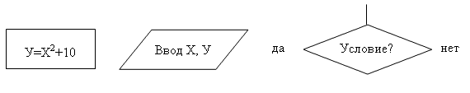
Для графического описания алгоритмов используются схемы алгоритмов или блочные символы (блоки), которые соединяются между собой линиями связи.
Каждый этап вычислительного процесса представляется геометрическими фигурами (блоками). Они делятся на арифметические или вычислительные (прямоугольник), логические (ромб) и блоки ввода-вывода данных (параллелограмм).

Slide 69
Типы алгоритмических процессов
По структуре выполнения алгоритмы делятся на три вида:
Линейный алгоритм (линейная структура) – это такой алгоритм, в котором все действия выполняются последовательно друг за другом и только один раз.
Схема представляет собой последовательность блоков, которые располагаются сверху вниз в порядке их выполнения.
Первичные и промежуточные данные не оказывают влияния на направление процесса вычисления.

Slide 70
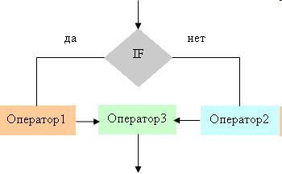
Алгоритмы с разветвляющейся структурой. В таких алгоритмах выбор направления продолжения вычисления осуществляется по итогам проверки заданного условия. Ветвящиеся процессы описываются оператором IF (условие).

Slide 71
Цикл – последовательность команд, которая повторяется до тех пор, пока не будет выполнено заданное условие.
Циклические алгоритмы предназначены для описания многократно повторяемых процессов.
Существуют две схемы циклических вычислительных процессов.

Slide 72
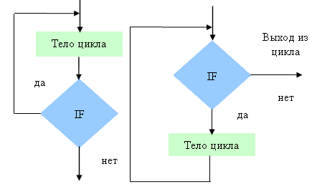
Проверка условия выхода из цикла проводится до выполнения тела цикла. В том случае, если условие выхода из цикла выполняется, то тело цикла не выполняется ни разу.
Цикл выполняется хоты бы один раз, так как первая проверка условия выхода из цикла осуществляется после того, как тело цикла выполнено.

Slide 73
Существуют циклы с известным числом повторений и итерационные циклы.
При итерационном цикле выход из тела цикла, как правило, происходит при достижении заданной точности вычисления.

Slide 74
Алгоритмический процесс характеризуется свойствами:
результативностью;
массовостью;
дискретностью;
детерминированностью;
самоуправляемостью;
альтернативностью и эквивалентностью;
сложностью;
адекватностью;
ресурсоемкостью.

Slide 75
Результативность - означает, что алгоритмический процесс реализует определенную целевую функцию X(Y) за конечное число шагов (действий) или за конечный отрезок времени, где X - множество исходных данных, а Y - множество результатов выполнения данного задания.

Slide 76
Массовость - означает возможность существования множества исходных данных {x1…xn} из которого могут быть взяты исходные данные xt для инициализации алгоритмического процесса. Каждому набору xi исходных данных соответствует один вполне определенный результат yj.
Однако, один и тот же результат может соответствовать нескольким наборам исходных данных.

Slide 77
Дискретность - означает, что алгоритмический процесс состоит из отдельных действий, процедур или операций, связанных между собой определенными причинно следственными связями.
Детерминированность следует из того, что последовательность действий в алгоритмическом процессе точно определена заданным алгоритмом.

Slide 78
Адекватностью называется степень соответствия алгоритмического процесса (модели) реальному исходному процессу, являющемуся прообразом данного алгоритмического процесса.
Характеристика всей совокупности действий и причинно следственных связей между ними в алгоритмическом процессе называется его структурой. Каждый алгоритмический процесс имеет свою структуру S.

Slide 79
Самоуправляемость алгоритмического процесса характеризуется наличием в алгоритмическом процессе специальных действий, предназначенных для управления последовательностью функциональных действий (вычислительных, механических, информационных, и так далее), предназначенных для непосредственной реализации целевой функции X(Y).

Slide 80
Сложность алгоритмического процесса есть характеристика многообразия (разнообразия) действий, составляющих этот процесс, и структурных связей между ними.
Ресурсоемкость алгоритмического процесса оценивается величиной времени, необходимого на реализацию целевой функции X(Y) и количеством затрачиваемых на это ресурсов (памяти, специальных устройств, математического обеспечения и т.д.).
Все перечисленные свойства имеют хорошо определенные показатели и могут использоваться для оценки качества разрабатываемых алгоритмов и алгоритмических процессов.

Slide 81
Обобщенными показателями качества алгоритмов и алгоритмических процессов являются характеристики их потребительских свойств:
эффективность использования их по предназначению,
ресурсоемкость,
стоимость.
Структура функциональных связей между показателями качества алгоритмических процессов и алгоритмов показаны на следующих рисунках.

Slide 82
Показатели качества алгоритмов
КАЧЕСТВО
алгоритмов
ЭФФЕКТИВНОСТЬ
РЕСУРСОЁМКОСТЬ
СТОИМОСТЬ
- корректность алгоритма
- полнота определения ХФ
- сложность алгоритма
- уровень алгоритмического языка
- понятность алгоритма
- занимаемый объём памяти
- длина текста
- объём исходных данных
- объём промежуточных результатов
- объёмы итоговых данных
- затраты на разработку
- затраты на адаптацию к среде
- затраты на сопровождение
- затраты на эксплуатацию
- другие виды затрат

Slide 83
Показатели качества алгоритмических процессов
КАЧЕСТВО
алгоритмических алгоритмов
ЭФФЕКТИВНОСТЬ
РЕСУРСОЁМКОСТЬ
СТОИМОСТЬ
- верность результата
- точность результата
- своевременность результата
- устойчивость процесса
- сложность процесса
- количество оборудования
- Количество личного состава
- объём информационного обеспечения
- объём математического обеспечения
- объёмы других видов обеспечения
- затраты на разработку
- затраты на приобретение ресурсов
- затраты на сопровождение
- затраты на эксплуатацию
- другие виды затрат

Slide 84
Из перечисленных свойств алгоритмов и алгоритмических процессов наиболее фундаментальным является сложность.
Сложность оказывает наиболее существенное влияние на ресурсоемкость, стоимость и многие другие показатели качества алгоритмов и алгоритмических процессов.

Slide 85
При проектировании стремятся из двух алгоритмов или процессов, решающих одну и ту же задачу с одинаковым качеством, выбирать тот из них, который обладает меньшей сложностью.
Другими словами, вместо оценки по показателям эффективность - стоимость или эффективность - ресурсоемкость можно использовать показатели эффективность - сложность.

Slide 86
2. МОДЕЛИРОВАНИЕ
2.2 Модели сложных систем

Slide 87
Классификация моделей
Виды моделей
Физические
Математические
Натурные
Квазинатурные
Масштабные
Аналоговые
Детерминированные
Стохастические
Аналитические
Численные
Имитационные
Аналитические
Численные
Имитационные

Slide 88
Классификация математических моделей РЭС
По уровню проработки | По уровню проектирования | По способу представления | По характеру зависимостей | По типу решаемых уровней
Исходное уравнение | Для структурного проектирования | Аналитические | Линейные | Формулы
Теоретический алгоритм | Для функционального проектирования | Алгоритмические | Нелинейные | Конечные уравнения
Машинный алгоритм | Для логического проектирования | Табличные | Кусочные | Обыкновенные диф. уравнения
Модульная структура программы | Для схемотехнического проектирования | Графические | Непрерывные | Диф. уравнения в частных производных
Структурная схема программы | Для проектирования компонентов | Схемы замещения | Дискретные | Логические уравнения
Текст программы | Для конструкторского проектирования |  |  | Имитационные уравнения
Описание обращения к модели на входном языке

Slide 89
Физической моделью называют систему, которая эквивалентна или подобна оригиналу, либо у которой процесс функционирования такой же, как у оригинала, и имеет ту же или другую физическую природу.
Можно выделить следующие виды физических моделей: натурные, квазинатурные, масштабные и аналоговые.

Slide 90
Физические модели
Натурные модели имеют полную адекватность с системой-оригиналом, что обеспечивает высокую точность и достоверность результатов моделирования.
Квазинатурные модели представляют собой совокупность натурных и математических моделей. Этот вид моделей используется в случаях, когда математическая модель части системы не является удовлетворительной или когда часть системы должна быть исследована во взаимодействии с остальными частями, но их еще не существует, либо их включение в модель затруднено.

Slide 91
Масштабная модель – это система той же физической природы, что и оригинал, но отличающаяся от него масштабами.
Методологической основой масштабного моделирования является теория подобия, которая предусматривает соблюдение геометрического подобия оригинала и модели и соответствующих масштабов для их параметров.

Slide 92
Аналоговыми моделями называются системы, имеющие физическую природу, отличающуюся от оригинала, но сходные с оригиналом процессы функционирования.
Для создания аналоговой модели требуется наличие математического описания изучаемой системы.

Slide 93
Математические модели
Математическая модель представляет собой формализованное описание системы с помощью абстрактного языка, в частности, с помощью математических соотношений, отражающих процесс функционирования системы.
Для составления модели можно использовать любые математические средства – алгебраическое, дифференциальное и интегральное исчисление, теорию множеств, теорию алгоритмов и т.д.

Slide 94
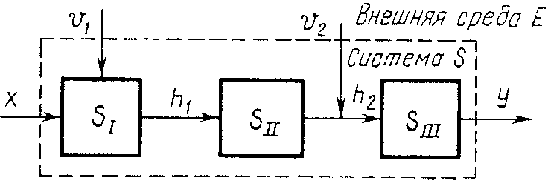
Математическая модель представляет собой совокупность соотношений (например, уравнений, логических условий, операторов), определяющих характеристики процесса функционирования системы S в зависимости от структуры системы, алгоритмов поведения, параметров системы, воздействий внешней среды Е, начальных условий и времени.

Slide 95
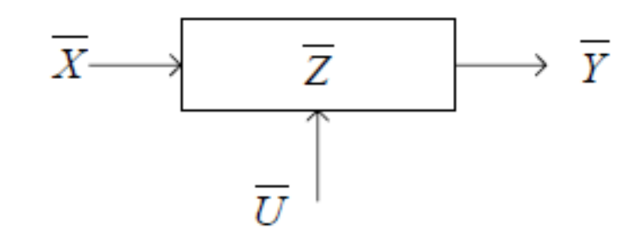
Математическую модель (ММ) можно рассматривать как некоторый оператор, ставящий в соответствие системе внутренних параметров объекта х₁,..., х_{n}, внутрисистемных параметров z₁…z_{i}, управляющих параметров u_{1…}u_{j} совокупность функционально связанных между собой внешних параметров y₁,.., y_{т}

Slide 96
Математические модели можно классифицировать на детерминированные и вероятностные (стохастические).
Первые устанавливают однозначное соответствие между параметрами и характеристиками модели, а вторые – между статистическими значениями этих величин.
Выбор того или иного вида модели обусловлен степенью необходимости учета случайных факторов.

Slide 97
Классификация по способу представления модели:
Аналитической моделью называется такое формализованное описание системы, которое позволяет получить решение уравнения в явном виде, используя известный математический аппарат.
Численная модель характеризуется зависимостью такого вида, который допускает только частные численные реше­ния для конкретных начальных условий и количественных параметров модели.

Slide 98
Имитационная модель – это совокупность описания системы и внешних воздействий, алгоритмов функционирования системы или правил изменения состояния системы под влиянием внешних и внутренних возмущений.
Эти алгоритмы и правила не дают возможности использовать имеющиеся математические методы аналитического и численного решения, но позволяют имитировать процесс функционирования системы и производить измерения интересующих характеристик.

Slide 99
Классификация по виду представления модели:
алгоритмические – в виде реализации численного метода;
топологические (в виде графов);
табличные (таблицы и матрицы);
описание на входном языке САПР;
схемы замещения.

Slide 100
Классификация с учётом фактора времени:
Статическая модель - это, как правило, системы булевских, алгебраических уравнений, решения которых определяют состояние исследуемого объекта. Основной признак таких моделей: отсутствие в их описаниях независимой переменной - времени.
С помощью статических моделей можно оценить статическую точность работы объекта, исследовать его статические ошибки и построить основные статические характеристики: входную, передаточную и выходную.

Slide 101
Динамические модели имитируют поведение объекта во времени. В них явным или неявным образом присутствует время:
С помощью динамических моделей исследуются переходные процессы в системе, определяются быстродействие и задержки распространения сигналов через элементы, строятся переходные характеристики.

Slide 102
Классификация по способу представления объекта:
Структурные модели представляют объект как систему со своим устройством и механизмом функционирования.
Функциональные модели не используют таких представлений и отражают только внешне воспринимаемое поведение (функционирование) объекта.

Slide 103
Стационарная модель – модель с неизменными во времени параметрами, нестационарная – с переменными.
Модели со сосредоточенными и с распределенными параметрами.
Модель с распределенными параметрами – ММ, в которой учитывается пространственная зависимость ее параметров. Такие модели описываются дифференциальными уравнениями в частных производных.

Slide 104
Классификация по состояния модели
во времени:
В зависимости от того, как отображаются состояния модели во времени, различают непрерывные (аналоговые), дискретные (цифровые) и дискретно – непрерывные (аналогово-цифровые) модели.
Под аналоговой моделью понимается модель, которая описывается уравнениями, связывающими непрерывные величины.
Под цифровой понимают модель, которая описывается уравнениями, связывающими дискретные величины, представленные в цифровом виде.
Под аналого-цифровой понимается модель, которая может быть описана уравнениями, связывающими непрерывные и дискретные величины.

Slide 105
Классификация по диапазону рабочих сигналов:
Различают модели для малого сигнала (малосигнальные) и для большого сигнала.
Обычно малосигнальные модели — линейные, поскольку они получаются при рассмотрении малых отклонений токов и напряжений от стационарной рабочей точки, так что нелинейностью характеристик можно пренебречь.
Модели большого сигнала, как правило, нелинейны.

Slide 106
Классификация по диапазону рабочих частот:
Различают низкочастотные модели, в которых инерционность модели на высоких частотах не учитывается, и высокочастотные модели, в которых она учтена либо дифференциальным уравнением, описывающим переходный процесс внутри компонента, либо дополнительными внешними емкостями.

Slide 107
Классификация по способу получения модели:
теоретические – полученные на основе изучения физических закономерностей функционирования объекта,
эмпирические – на основе изучения внешних проявлений объекта.

Slide 108
В моделях оптимизации основная задача выработки решений технически сводится к строгой максимизации или минимизации критерия эффективности, т.е. определяются такие значения управляемых переменных, при которых критерий эффективности достигает экстремального значения (максимума или минимума).

Slide 109
Классификация по уровню проектирования и типу решаемых уравнений:
Каждому аспекту и уровню абстрагирования соответствуют свои модели, различающиеся принадлежностью к используемому математическому аппарату.

Slide 110
2. МОДЕЛИРОВАНИЕ
2.3 Построение моделей

Slide 111
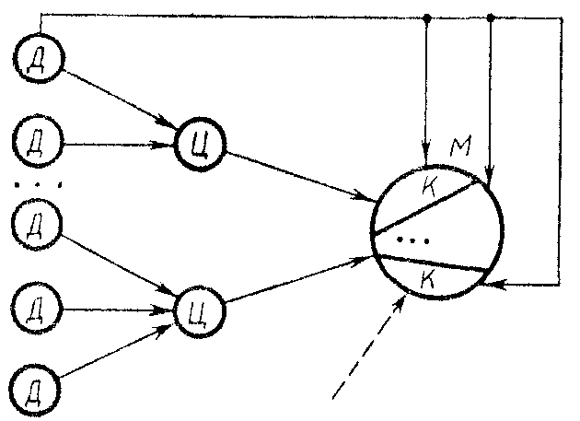
Классический подход при построения моделей
Реальный объект разбивается на отдельные подсистемы, т. е. выбираются исходные данные Д для подходов моделирования и ставятся цели Ц, отображающие отдельные стороны процесса моделирования.

Slide 112
По отдельной совокупности исходных данных Д ставится цель моделирования отдельной стороны функционирования системы, на базе этой цели формируется некоторая компонента К будущей модели. Совокупность компонент объединяется в модель М.
Две отличительные стороны классического подхода:
а) наблюдается движение от частного к общему,
б) создаваемая модель образуется путем суммирования отдельных ее компонент и не учитывается возникновение нового системного эффекта.

Slide 113
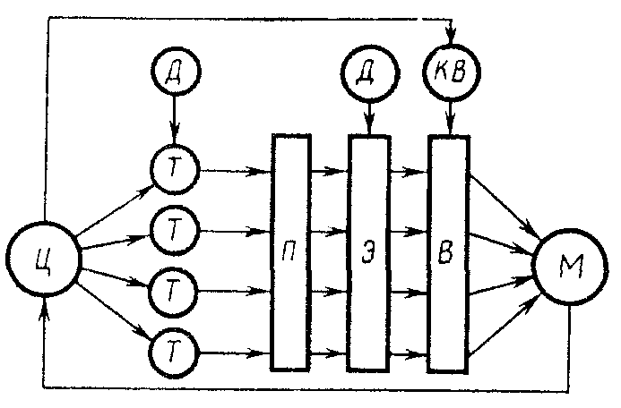
Системный подход при построения моделей
Системный подход означает, что каждая система S является интегрированным целым даже тогда, когда она состоит из отдельных разобщенных подсистем.

Slide 114
На основе исходных данных Д, которые известны из анализа внешней системы, тех ограничений, которые накладываются на систему сверху либо, исходя из возможностей ее реализации, и на основе цели функционирования формулируются исходные требования Т к модели системы S.
На базе этих требований формируются ориентировочно некоторые подсистемы П, элементы Э и осуществляется выбор В составляющих системы, для чего используются критерии выбора (КВ).

Slide 115
Принципы системного подхода:
1) пропорционально-последовательное продвижение по этапам и направлениям создания модели;
2) согласование информационных, ресурсных, надежностных и других характеристик;
3) правильное соотношение отдельных уровней иерархии в системе моделирования;
4) целостность отдельных обособленных стадий построения модели.

Slide 116
2. МОДЕЛИРОВАНИЕ
2.4 Этапы моделирования

Slide 117
Основными этапами моделирования системы S являются:
построение концептуальной модели системы (проводится исследование моделируемого объекта с точки зрения выделения основных составляющих процесса его функционирования, определяются необходимые аппроксимации и получается обобщенная схема модели системы S, которая преобразуется в машинную модель Мм;)
построение математической модели (формализация концептуальной модели);
алгоритмизация модели системы и ее машинная реализация;
получение и интерпретация результатов моделирования системы.

Slide 118
I. Концептуальные модели систем и их формализация
Концептуальная (содержательная) модель – это абстрактная модель, определяющая состав и структуру системы So, свойства элементов и причинно-следственные связи, присущие исследуемой системе и существенные для достижения цели моделирования.
Концептуальная модель системы ориентируется на выявление определенных свойств системы в соответствии с целями моделирования.

Slide 119
Наиболее рационально строить модель функционирования системы по блочному принципу. При этом могут быть выделены три автономные группы блоков такой модели:
Блоки первой группы представляют собой имитатор воздействий внешней среды Е на систему S.
Блоки второй группы являются собственно моделью процесса функционирования исследуемой системы S.
Блоки третьей группы — вспомогательными и служат для машинной реализации блоков двух первых групп, а также для фиксации и обработки результатов моделирования.

Slide 120
Основными подэтапами построения концептуальной модели Мх системы являются:
1. Постановка задачи машинного моделирования системы. Основные вопросы:
а) признание существования задачи и необходимости машинного моделирования;
б) выбор методики решения задачи с учетом имеющихся ресурсов; в) определение масштаба задачи и возможности разбиения ее на подзадачи.

Slide 121
2. Анализ задачи моделирования системы, включает:
а) выбор критериев оценки эффективности процесса функционирования системы S;
б) определение зависимых и независимых переменных модели М;
в) выбор возможных методов идентификации;
г) выполнение предварительного анализа содержания второго этапа алгоритмизации модели системы и ее машинной реализации;
д) выполнение предварительного анализа содержания третьего этапа получения и интерпретации результатов моделирования системы.

Slide 122
3. Определение требований к исходной информации об объекте моделирования и организация ее сбора.
а) выбор необходимой информации о системе S и внешней среде Е;
б) подготовка априорных данных;
в) анализ имеющихся экспериментальных данных;
г) выбор методов и средств предварительной обработки информации о системе.

Slide 123
4. Выдвижение гипотез и принятие предположений. Учитываются следующие факторы:
а) объем имеющейся информации для решения задач;
б) подзадачи, для которых информация недостаточна;
в) ограничения на ресурсы времени для решения задачи;
г) ожидаемые результаты моделирования.

Slide 124
5. Определение параметров и переменных модели. Описание каждого параметра и переменной должно даваться в следующей форме:
а) определение и краткая характеристика;
б) символ обозначения и единица измерения;
в) диапазон изменения;
г) место применения в модели.

Slide 125
6. Установление основного содержания модели.
а) формулировка задачи моделирования системы;
б) структура системы S и алгоритмы ее поведения, воздействия внешней среды Е;
в) возможные методы и средства решения задачи моделирования.
7. Обоснование критериев оценки эффективности системы. Для оценки качества процесса функционирования моделируемой системы S выбирается совокупность критериев оценки эффективности, т. е. в математической постановке задача сводится к получению соотношения для оценки эффективности как функции параметров и переменных системы.

Slide 126
8. Определение процедур аппроксимации.
а) При детерминированной процедуре результаты моделирования однозначно определяются по данной совокупности входных воздействий, параметров и переменных системы S.
б) Вероятностная процедура применяется, когда случайные элементы, включая воздействия внешней среды Е, влияют на характеристики процесса функционирования системы S и когда необходимо получить информацию о законах распределения выходных переменных.
в) Процедура определения средних значений используется тогда, когда при моделировании системы, интерес представляют средние значения выходных переменных при наличии случайных элементов.

Slide 127
9. Описание концептуальной модели системы.
а) описывается модель Мх в абстрактных терминах и понятиях;
б) дается описание модели с использованием типовых математических схем;
в) принимаются окончательно гипотезы и предположения;
г) обосновывается выбор процедуры аппроксимации реальных процессов при построении модели.

Slide 128
10. Проверка достоверности концептуальной модели.
а) проверку замысла модели;
б) оценку достоверности исходной информации;
в) рассмотрение постановки задачи моделирования;
г) анализ принятых аппроксимаций;
д) исследование гипотез и предположений.

Slide 129
11. Составление технической документации.
а) подробную постановку задачи моделирования системы S;
б) анализ задачи моделирования системы;
в) критерии оценки эффективности системы;
г) параметры и переменные модели системы;
д) гипотезы и предположения, принятые при построении модели;
е) описание модели в абстрактных терминах и понятиях;
ж) описание ожидаемых результатов моделирования системы S.

Slide 130
II. Алгоритмизация моделей систем и их машинная реализация
Состояния функционирования систем:
1) особые, присущие процессу функционирования системы только в некоторые моменты времени (моменты поступления входных или управляющих воздействий, возмущений внешней среды и т. п.);
2) не особые, в которых процесс находится все остальное время.

Slide 131
Особые состояния характерны тем, что функции состояний изменяются скачкообразно, а между особыми состояниями изменение координат происходит плавно и непрерывно или не происходит совсем.
Не особые состояния при моделировании не рассматриваются.
Обобщенная (укрупненная) схема моделирующего алгоритма задает общий порядок действий при моделировании системы; она показывает, что необходимо выполнить на очередном шаге моделирования.

Slide 132
Детальная схема моделирующего алгоритма содержит уточнения, отсутствующие в обобщенной схеме, она показывает не только, что следует выполнить на очередном шаге моделирования системы, но и как это выполнить.
Логическая схема моделирующего алгоритма представляет собой логическую структуру модели процесса функционирования системы. Логическая схема указывает упорядоченную во времени последовательность логических операций, связанных с решением задачи моделирования.

Slide 133
Схема программы отображает порядок программной реализации моделирующего алгоритма с использованием конкретного математического обеспечения и представляет собой интерпретацию логической схемы моделирующего алгоритма разработчиком программы на базе конкретного алгоритмического языка.

Slide 134
Алгоритмизация моделей систем и их машинная реализация
1. Построение логической схемы модели.
При построении блочной модели проводится разбиение процесса функционирования системы на отдельные подпроцессы.
Блоки такой модели бывают двух типов: основные и вспомогательные.
Основной блок соответствует некоторому реальному подпроцессу, имеющему место в моделируемой системе S.

Slide 135
Вспомогательные блоки представляют собой составную часть машинной модели и не отражают функции моделируемой системы, но необходимы для машинной реализации, фиксации и обработки результатов моделирования.

Slide 136
2. Получение математических соотношений в виде явных функций, т. е. построение аналитической модели. Схема машинной модели Мм должна представлять собой полное отражение заложенной в модели концепции и иметь:
а) описание всех блоков модели с их наименованиями;
б) единую систему обозначений и нумерацию блоков;
в) отражение логики модели процесса функционирования системы;
г) задание математических соотношений в явном виде.

Slide 137
3. Проверка достоверности модели системы.
а) возможность решения поставленной задачи;
б) точность отражения замысла в логической схеме;
в) полнота логической схемы модели;
г) правильность используемых математических соотношений.
4. Выбор инструментальных средств для моделирования. Требования:
а) наличие необходимых программных и технических средств;
б) доступность выбранной ЭВМ для разработчика модели;
в) обеспечение всех этапов реализации модели;
г) возможность своевременного получения результатов.

Slide 138
5. Составление плана выполнения работ по программированию.
а) выбор языка (системы) программирования модели;
б) указание типа ЭВМ и необходимых для моделирования устройств;
в) оценку примерного объема необходимой оперативной и внешней памяти;
г) ориентировочные затраты машинного времени на моделирование;
д) предполагаемые затраты времени на программирование и отладку программы на ЭВМ.

Slide 139
6.Спецификация и построение схемы программы, которая должна отражать:
а) разбиение модели на блоки, подблоки и т. д.;
б) особенности программирования модели;
в) проведение необходимых изменений;
г) возможности тестирования программы;
д) оценку затрат машинного времени;
е) форму представления входных и выходных данных.
7. Верификация и проверка достоверности схемы программы.
8. Проведение программирования модели.

Slide 140
9. Проверка достоверности программы, которую необходимо проводить:
а) обратным переводом программы в исходную схему;
б) проверкой отдельных частей программы при решении различных тестовых задач;
в) объединением всех частей программы и проверкой ее в целом на контрольном примере моделирования варианта системы S.

Slide 141
10. Составление технической документации, содержащую:
а) логическую схему модели и ее описание;
б) адекватную схему программы принятые обозначения;
в) полный текст программы;
г) перечень входных и выходных величин с пояснениями;
д) инструкцию по работе с программой;
е) оценку затрат машинного времени на моделирование с указанием требуемых ресурсов ЭВМ.

Slide 142
Машинная реализация модели системы
Сущность машинного моделирования системы состоит в проведении на вычислительной машине эксперимента с моделью, которая представляет собой некоторый программный комплекс, описывающий формально и/или алгоритмически поведение элементов системы S в процессе ее функционирования.

Slide 143
Основные требования, предъявляемые к модели М процесса функционирования системы S:
1) Полнота модели должна предоставлять пользователю возможность получения необходимого набора оценок характеристик системы с требуемой точностью и достоверностью.
2) Гибкость модели должна давать возможность воспроизведения различных ситуаций при варьировании структуры, алгоритмов и параметров системы.

Slide 144
3) Длительность разработки и реализации модели большой системы должна быть по возможности минимальной при учете ограничений на имеющиеся ресурсы.
4) Структура модели должна быть блочной, т. е. допускать возможность замены, добавления и исключения некоторых частей без переделки всей модели.
5) Информационное обеспечение должно предоставлять возможность эффективной работы модели с базой данных систем определенного класса.

Slide 145
6) Программные и технические средства должны обеспечивать эффективную (по быстродействию и памяти) машинную реализацию модели и удобное общение с ней пользователя.
7) Должно быть реализовано проведение целенаправленных (планируемых) машинных экспериментов с моделью системы с использованием аналитико-имитационного подхода при наличии ограниченных вычислительных ресурсов.

Slide 146
Моделирование систем с помощью ЭВМ можно использовать в следующих случаях:
а) для исследования системы S до того, как она спроектирована, с целью определения чувствительности характеристики к изменениям структуры, алгоритмов и параметров объекта моделирования и внешней среды;

Slide 147
б) на этапе проектирования системы S для анализа и синтеза различных вариантов системы и выбора среди конкурирующих такого варианта, который удовлетворял бы заданному критерию оценки эффективности системы при принятых ограничениях;
в) после завершения проектирования и внедрения системы, т. е. при ее эксплуатации, для получения информации, дополняющей результаты натурных испытаний (эксплуатации) реальной системы, и для получения прогнозов развития системы во времени.

Slide 148
III. Получение и интерпретация результатов моделирования систем
На третьем этапе моделирования — ЭВМ используется для проведения рабочих расчетов по составленной и отлаженной программе.
Результаты этих расчетов позволяют проанализировать и сформулировать выводы о характеристиках процесса функционирования моделируемой системы S.

Slide 149
В ходе машинного эксперимента изучается поведение исследуемой модели М процесса функционирования системы S на заданном интервале времени.
Поэтому критерий оценки является в общем случае векторной случайной функцией, заданной на этом же интервале.

Slide 150
Часто используют более простые критерии оценки, например вероятность определенного состояния системы в заданный момент времени, отсутствие отказов и сбоев в системе на интервале и т. д.
При интерпретации результатов моделирования вычисляются различные статистические характеристики закона распределения критерия оценки.

Slide 151
1. Планирование машинного эксперимента с моделью системы.
Планирование машинного эксперимента призвано дать в итоге максимальный объем необходимой информации об объекте моделирования при минимальных затратах машинных ресурсов.
При этом различают стратегическое и тактическое планирование машинного эксперимента.

Slide 152
Тактическое планирование машинного эксперимента преследует частные цели оптимальной реализации каждого конкретного эксперимента из множества необходимых, заданных при стратегическом планировании.

Slide 153
При стратегическом планировании эксперимента ставится задача построения оптимального плана эксперимента для достижения цели, поставленной перед моделированием (например, оптимизация структуры, алгоритмов и параметров системы S, исследуемой методом моделирования на ЭВМ).

Slide 154
2. Определение требований к вычислительным средствам.
Необходимо сформулировать требования по времени использования вычислительных средств, т. е. составить график работы на одной или нескольких ЭВМ, а также указать те внешние устройства ЭВМ, которые потребуются при моделировании.

Slide 155
3. Проведение рабочих расчетов.
После составления программы модели и плана проведения машинного эксперимента с моделью системы S можно приступить к рабочим расчетам на ЭВМ, которые обычно включают в себя:
а) подготовку наборов исходных данных для ввода в ЭВМ;
б) проверку исходных данных, подготовленных для ввода;
в) проведение расчетов на ЭВМ;
г) получение выходных данных, т. е. результатов моделирования.

Slide 156
4. Анализ результатов моделирования системы. Чтобы эффективно проанализировать выходные данные, полученные в результате расчетов на ЭВМ, необходимо знать, что делать с результатами рабочих расчетов и как их интерпретировать.
5. Представление результатов моделирования. Целесообразно в каждом конкретном случае выбрать наиболее подходящую форму, так как это существенно влияет на эффективность их дальнейшего употребления заказчиком.

Slide 157
6. Интерпретация результатов моделирования.
Основное содержание этого подэтапа — переход от информации, полученной в результате машинного эксперимента с моделью к информации применительно к объекту моделирования, на основании которой и будут делаться выводы относительно характеристик процесса функционирования исследуемой системы S.

Slide 158
7. Подведение итогов моделирования и выдача рекомендаций.
При подведении итогов моделирования должны быть отмечены главные особенности, полученные в соответствии с планом эксперимента над моделью результатов, проведена проверка гипотез и предположений и сделаны выводы на основании этих результатов.

Slide 159
8. Составление технической документации по третьему этапу.
Эта документация должна включать в себя:
а) план проведения машинного эксперимента;
б) наборы исходных данных для моделирования;
в) результаты моделирования системы;
г) анализ и оценку результатов моделирования;
д) выводы по полученным результатам моделирования;
е) указание путей дальнейшего совершенствования машинной модели и возможных областей ее приложения.

Slide 160
3. Системы автоматизированного проектирования

Slide 161
Основная цель автоматизации проектирования – обеспечение принципиальной возможности проектирования и производства новых, сверхсложных систем, получая при этом более высокие показатели, чем при ручном проектировании. К основным показателям проектирования относятся:
Качество проектируемого объекта;
Материальные затраты;
Сроки проектирования;
Аспекты АП.

Slide 162
Автоматизация проектирования проявляется в следующих основных аспектах.
1-й аспект связан с АП трудоемких ручных работ, не требующих творческого подхода для своего выполнения, например оформление конструкторской документации. Алгоритмическая интерпретация таких работ затруднена. В этой области работы по автоматизации проектирования ведутся довольно интенсивно из-за получаемого здесь большого экономического эффекта.

Slide 163
2-й аспект АП выражается в использовании моделирования (численных экспериментов) вместо длительной экспериментальной обработки проектируемого объекта.
3-й аспект АП связан с решением задач, не поддающихся полной формализации таких задач как, например, выбор структуры и принципов организации проектируемой системы. Эти задачи решаются человеком, а ЭВМ при решении этих задач имеет вспомогательное значение – как хранилище базы данных, т. е. сведений о предшествующих разработках, результатах уже выполненных работ проектирования данной системы.

Slide 164
4-й аспект проявляется во все нарастающем использовании для решения задач автоматизации проектирования персональных ЭВМ и их сетей. Все ресурсы предоставлены одному пользователю, а вычислительные мощности и объемы памяти достаточны для решения сложнейших задач.

Slide 165
САПР решает три задачи:
Улучшение качества проектирования;
Снижение материальных затрат;
Сокращение средств проектирования.
Существенное повышение эффективности наблюдается при сквозной (комплексной)автоматизации проектирования. Когда используется комплекс средств, объединенных в единую систему АП.

Slide 166
Автоматизация проектирования – это использование вычислительной техники для (автоматизации) процедур подготовки и обработки информации: решение проектных задач синтеза, анализа, моделирования и подготовки документации.

Slide 167
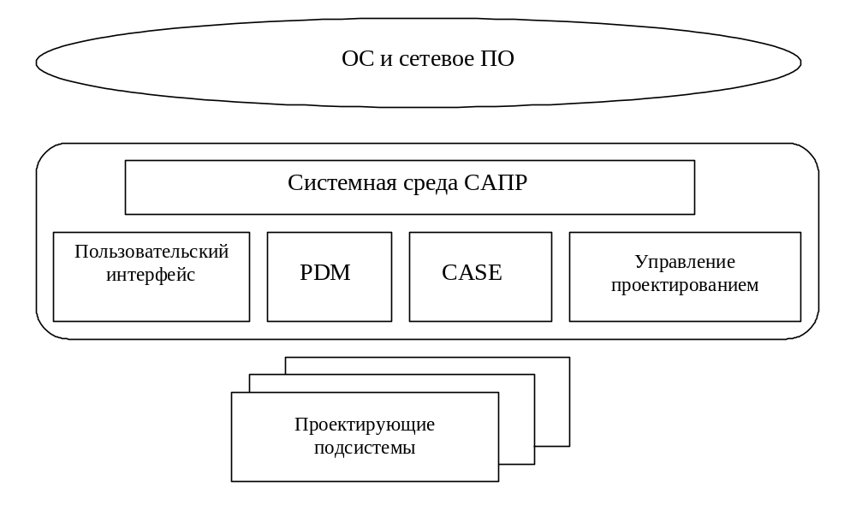
Системы автоматизированного проектирования

Slide 168
Проектирующие подсистемы непосредственно выполняют проектные процедуры.
Примерами проектирующих подсистем могут служить подсистемы геометрического трехмерного моделирования механических объектов, изготовления конструкторской документации, схемотехнического анализа, трассировки соединений в печатных платах.
Обслуживающие подсистемы обеспечивают функционирование проектирующих подсистем, их совокупность называют системной средой (или оболочкой) САПР.

Slide 169
Типичными обслуживающими подсистемами являются:
подсистемы управления проектными данными (PDM — Product Data Management),
управления процессом проектирования (DesPM — Design Process Management),
пользовательского интерфейса для связи разработчиков с ЭВМ, CASE (Computer Aided Software Engineering) для разработки и сопровождения программного обеспечения САПР, обучающие подсистемы для освоения пользователями технологий, реализованных в САПР.

Slide 170
Виды обеспечения САПР
техническое (ТО), включающее аппаратные средства (ЭВМ, периферийные устройства, сетевое коммутационное оборудование, линии связи, измерительные средства);
математическое (МО), объединяющее математические методы, модели и алгоритмы для выполнения проектирования;
программное (ПО), представляемое компьютерными программами САПР;
информационное (ИО), состоящее из баз данных (БД), систем управления базами данных (СУБД), а также других данных, используемых при проектировании;

Slide 171
лингвинистическое (ЛО), выражаемое языками общения между проектировщиками и ЭВМ, языками программирования и языками обмена данными между техническими средствами САПР;
методическое (МетО), включающее различные методики проектирования, иногда к МетО относят также математическое обеспечение;
организационное (ОО), представляемое штатными расписаниями, должностными инструкциями и другими документами, регламентирующими работу проектного предприятия.

Slide 172
Разновидности САПР
Классификацию САПР осуществляют по ряду признаков:
приложению,
целевому назначению,
масштабам (комплексности решаемых задач),
характеру базовой подсистемы — ядра САПР.

Slide 173
Классификация по приложению:
1. САПР для применения в отраслях общего машиностроения. Их часто называют машиностроительными САПР или MCAD (Mechanical CAD) системами.
2. САПР для радиоэлектроники — ECAD (Electronic CAD) или EDA (Electronic Design Automation) системы.
3. САПР в области архитектуры и строительства.
Специализированные САПР:
больших интегральных схем (БИС);
летательных аппаратов;
электрических машин и т.п.

Slide 174
По целевому назначению различают САПР или подсистемы САПР, обеспечивающие разные аспекты проектирования. В составе MCAD появляются CAE/CAD/CAM системы:
1. САПР функционального проектирования, иначе САПР-Ф или CAE (Computer Aided Engineering) системы;
2. конструкторские САПР общего машиностроения — САПР-К, или CAD системы;
3. функциональные САПР общего машиностроения — САПР-Т, или автоматизированные системы технологической подготовки производства АСТПП или системы CAМ (Computer Aided Manufacturing).

Slide 175
По характеру базовой подсистемы различают следующие разновидности САПР:
1. САПР на базе подсистемы машинной графики и геометричского моделирования. Эти САПР ориентированы на приложения, где основной процедурой проектирования является конструирование, т.е. определение пространственных форм и взаимного расположения объектов.
2. САПР на базе СУБД. Они ориентированы на приложения, в которых при сравнительно несложных математических расчетах перерабатывается большой объем данных.

Slide 176
3. САПР на базе конкретного прикладного пакета. Это автономно используемые программно-методические комплексы, например, имитационного моделирования производственных процессов, расчета прочности по методу конечных элементов, синтеза и анализа систем автоматического управления и т.п.
4. Комплексные (интегрированные) САПР, состоящие из совокупности подсистем предыдущих видов.

Slide 177
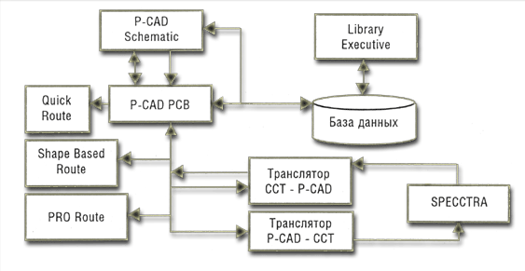
PCAD
Система P-CAD предназначена для проектирования многослойных печатных плат (ПП) вычислительных и радиоэлектронных устройств. В состав P-CAD входят четыре основных модуля - P-CAD Schematic, P-CAD PCB, P-CAD Library Executive, P-CAD Autorouters и ряд других вспомогательных программ моделирования.

Slide 178
P-CAD Schematic и P-CAD PCB - соответственно графические редакторы принципиальных электрических схем и ПП.
QuickRoute относится к трассировщикам лабиринтного типа и предназначен для трассировки простейших ПП.
PRO Route трассирует ПП с числом сигнальных слоев до 32.

Slide 179
Shape-Based Autorouter - бессеточная программа автотрассировки ПП, предназначена для автоматической разводки многослойных печатных плат с высокой плотностью размещения элементов. Эффективна при поверхностном монтаже корпусов элементов, выполненных в различных системах координат. Имеется возможность размещения проводников под различными углами на разных слоях платы, оптимизации их длины и числа переходных отверстий.

Slide 180
Document Toolbox - подпрограмма для размещения на чертежах схем или ПП диаграмм и таблиц, составления списков и отчетов, таблиц сверловки, данных о структуре платы, технологической и учетной информации, размещения на чертежах схем списков соединений, выводов подключения питания и другой текстовой информации.

Slide 181
SPECCTRA - программа ручного, полуавтоматического и автоматического размещения компонентов и трассировки проводников (с числом слоев до 256). Используется бессеточная Shape-Based - технология трассировки. Программа SPECCTRA имеет модуль AutoPlace, предназначенный для автоматического размещения компонентов на ПП.

Slide 182
P-CAD Library Executive - менеджер библиотек. Интегрированные библиотеки P-CAD содержат как графическую информацию о символах и типовых корпусах компонентов, так и текстовую информацию (число секций в корпусе компонента, номера и имена выводов, коды логической эквивалентности выводов и т.д.). Программа имеет встроенные модули: Symbol Editor — для создания и редактирования символов компонентов и Pattern Editor — для создания и редактирования посадочного места и корпуса компонента.

Slide 183
DBX (Data Base Exchange), производит перенумерацию компонентов, создаёт отчеты в требуемом формате, автоматически создаёт компоненты, выводы которых расположены на окружности или образуют массив, рассчитывает паразитные параметры ПП и т. п.

Slide 184
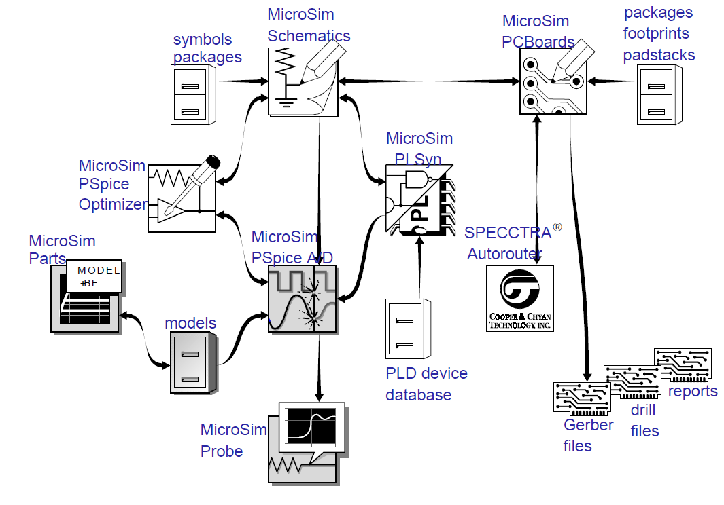
DesignLab 8

Slide 185
A Quick Start - демонстрационная программа кратких сведений о пакете программ и работе с ним;
Design Manager - программа менеджера проектов;
Symbol packages - информация о символах компонентов;
Packages, footprints, padstacks - упаковочная информация о посадочном месте и контактных площадках;
Microsim Parts, Models – информация о моделях компонент;
Gerber files, Drill files, Reports – информация для плоттера, сверления отверстий в ПП, отчёты;
MicroSim FPGA - программа презентации или демонстрации возможностей САПР по проектированию схем FPGA;

Slide 186
MicroSim PCBoards - редактор печатных плат;
MicroSim PLSyn - программа презентации или демонстрации возможностей САПР по проектированию схем FPGA;
MicroSim PSpice A/D – программа моделирования электрических цепей;
PSpice Optimizer - программа параметрической оптимизации;
MicroSim Schematics - редактор принципиальных схем;
MicroSim Probe – программа построения графиков;
SPECCTRA autorouter - программа ручного, полуавтоматического и автоматического размещения компонентов и трассировки проводников;
Filter Design – программа синтеза и расчёта фильтров.

Slide 187
4.Среда OrCad

Slide 188
По функциональным возможностям среда разделяется на две части, обеспечивающие моделирование электронных систем и проектирование печатных плат.
Для создания и редактирования принципиальных электрических схем используется программа OrCAD Capture. Здесь же создаются новые условно-графические обозначения (УГО) элементов, причём уже имеющиеся в программе более 80 библиотек содержат около 30 000 готовых компонентов, которые постоянно пополняются за счёт регулярных обновлений OrCAD.

Slide 189
Capture – это многофункциональная система создания довольно сложных проектов, где есть всё необходимое для разработчиков:
проверка проекта на наличие ошибок, связанных с правилами электрических соединений, логики, а также ошибок оформления;
подготовка всевозможных отчётов, передача их в другие программы, например Microsoft Excel;

Slide 190
Технологии OrCAD PSpice A/D – это средства аналогового, цифрового и смешанного аналого-цифрового моделирования для инженеров-электриков.
С помощью OrCAD PSpice A/D возможно моделирование широкого диапазона схем – от источников питания до высокочастотных систем и небольших микросхем.

Slide 191
Пакет OrCAD PSpice A/D даёт возможность инженеру:
понять и исследовать характеристики схемы, а также функциональные взаимосвязи и провести анализ проекта;
моделировать сложные проекты со смешанными сигналами, содержащие аналоговые и цифровые элементы, с поддержкой таких типов моделей, как импульсные модуляторы, ЦАП и АЦП.

Slide 192
Функциональные возможности OrCAD PSpice A/D:
анализ по постоянному току;
анализ по переменному току;
анализ шумов;
анализ переходных процессов;
анализ Фурье;
параметрический анализ;
температурный анализ.

Slide 193
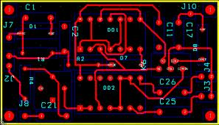
Программа OrCAD PCB Editor предоставляет сильные и гибкие средства планирования топологии печатной платы.
OrCAD PCB Editor предоставляет полный набор средств для фотошаблонов, производства плат и различные форматы для тестирования.

Slide 194
Модуль Constraint Manager управляет физическими и электрическими правилами проектирования в составе PCB Editor.
С помощью этого модуля разработчик устанавливает набор правил, которые определяют ограничения на процессы размещения компонентов на плате и трассировку.

Slide 195
КОНТРОЛЬНЫЕ ВОПРОСЫ
1. Назовите и охарактеризуйте основные этапы проектирования по существу решаемых задач.
2. Что понимается под оптимальным синтезом устройства?
3. Каковы преимущества компьютерного моделирования?
4. Назовите и охарактеризуйте два подхода к проектированию радиоэлектронных устройств.
5. Перечислите основные этапы моделирования.
6. Дайте понятие математической модели объекта и моделирования. Какие типы математических и физических моделей вы знаете?
7. Охарактеризуйте роль алгоритмических процессов в процессе моделирования.
8. Какими свойствами характеризуется алгоритмический процесс?
9. Как проводится классификация математических моделей на основе особенностей применяемого математического аппарата?

Slide 196
КОНТРОЛЬНЫЕ ВОПРОСЫ
10. Как различаются математические модели по форме представления.
11. Что такое алгоритмические модели.
12. В чем разница между теоретическими и экспериментальными функциональными математическими моделями.
13. Назовите виды математических моделей технических объектов.
14. Какие виды моделирования бывают? Дайте краткую характеристику.
15. Что такое математическая модель и вычислительный эксперимент?
16. Что представляет собой концептуальная модель сложной системы?
17. Дайте краткую характеристику параметрам системы.
18. Что понимается под адекватностью модели?
19. Как осуществляется формализация процессов в моделировании

